Slide 1
BİLİMSEL ARAŞTIRMA PROJELERİ (BAP) KOORDİNASYON BİRİMİ
BAP Yönerge Değişikliği
Proje Süreç Yönetimi

Slide 2
Eğitimin İçeriği
Mevzuat ve Tanımlar
BAP Yönerge Değişikliği / 2022 Yılı BAP Uygulama Usul ve Esasları
Soru ve Cevap
BAP Bursiyer Desteği
BAP Hakkında Genel Bilgiler
BAP Türleri ve Kapsamı
UBYS BAP Modülü İşleyişi ve Başvuru Süreci

Slide 3
Mevzuat ve Tanımlar
Bilimsel Araştırma Projeleri Koordinasyon Birimi, 2547 sayılı Yükseköğretim Kanununun 58. Maddesi’ne dayanılarak oluşturulmuştur.
Yönetmelik: YÖK tarafından düzenlenen, 26.11.2016 tarihli 29900 sayılı Resmi Gazetede yayınlanan, Yükseköğretim Kurumları Bilimsel Araştırma Projeleri Hakkında Yönetmelik’tir.
Yönerge: 23.02.2022 tarihli ve 2022/04 nolu senato kararıyla kabul edilen Bartın Üniversitesi Bilimsel Araştırma Projeleri Yönergesi’dir.
Uygulama Usul ve Esasları: BAP Yönergesinin ilgili maddelerindeki hükümlere dayanılarak hazırlanmıştır.
Harcama Mevzuatı: Yükseköğretim Kurumlarında uygulanan genel harcama hükümlerine tabidir.

Slide 4
BAP Komisyonu Tanımı ve İşleyişi
Bilimsel Araştırma Projeleri (BAP) Komisyonu: Bilimsel araştırma projelerinin değerlendirilmesi, kabulü, desteklenmesi, teşvik ve koordine edilmesi, Bartın Üniversitesi araştırma performansının artırılması için tedbirler alınması ile araştırma performansının ölçülmesi, değerlendirilmesi ve araştırma politikalarının belirlenmesiyle ilgili faaliyetlerin yürütülmesi ve Üst Yöneticinin bilimsel araştırmalarla ilgili olarak vereceği diğer görevleri yürütmek amacıyla oluşturulan Bilimsel Araştırma Projeleri (BAP) Komisyonudur.
Komisyon, bu yönergede belirtilen görevlerin yürütülmesi için Üst Yönetici tarafından görevlendirilen bir Komisyon Başkanının başkanlığında, Bilimsel Araştırma Projeleri Koordinasyon Birimi Koordinatörü ve senatonun önerisiyle bilim dalları arasında denge gözetilmek suretiyle Üst Yönetici tarafından görevlendirilen, en az 7 (yedi) en fazla 11 (on bir) öğretim üyesinden oluşur.

Slide 5
Proje Ekibi
Proje Yürütücüsü: Projeyi teklif eden, projenin hazırlanması ve bilimsel, teknik, idari, hukuki ve mali yönlerden ilgili mevzuata uygun bir şekilde yürütülmesinden sorumlu olan öğretim üyeleri ile doktora, sanatta yeterlilik ve eşdeğer uzmanlık eğitimini tamamlamış Bartın Üniversitesi mensubu araştırmacılardır.
Araştırmacı: Bilimsel araştırma projesinin yürütülebilmesi için proje yürütücüsü tarafından proje ekibinde yer verilen öğretim elemanları ve proje konusu ile ilgili lisans veya lisansüstü öğrenim görmekte olan öğrenciler ile eğitimlerini tamamlayan ve uzmanlık alanı doğrultusunda projede görev alan kişilerdir.
Bursiyer: Bartın Üniversitesi’nde yürütülen bilimsel araştırma projeleri kapsamında burslu görevlendirilen, Bartın Üniversitesi lisansüstü programlarına kayıtlı tezli yüksek lisans veya doktora programlarındaki öğrencilerdir.

Slide 6
Bartın Üniversitesi Bilimsel Araştırma Projeleri Yönergesi

Slide 7
2022 Yılı BAP Uygulama Usul ve Esasları

Slide 8
BAP Proje Türleri
Temel Araştırma Projeleri (TAP)
İhtisaslaşma Alanı Araştırma Projeleri (İHP)
Hızlı Destek Araştırma Projeleri (HDAP)
Lisansüstü Tez Projeleri (TEZ)
Öncelikli Alan Araştırma Projeleri (ÖNAP)
Eş Finansmanlı Bilimsel Araştırma Projeleri (EFP)
Uluslararası İşbirliği Araştırma Projeleri (UİP)
Dış Finansmanlı Araştırma Projeleri (DFAP)

Slide 9
Temel Araştırma Projeleri (TAP)
Doktora, sanatta yeterlik veya eşdeğer uzmanlık eğitimini tamamlamış Bartın Üniversitesi öğretim elemanları tarafından hazırlanan, ülkenin teknolojik, ekonomik, sosyal ve kültürel kalkınmasına katkı sağlaması beklenen kişisel veya disiplinler arası bilimsel araştırma ve geliştirme faaliyetlerini içeren projelerdir.
Bütçe Desteği Üst Limiti: 30.000 TL’ye kadar bütçe desteği verilebilir.
Yayın Şartı: Proje sonuç raporu onaylandıktan sonra en geç 2 yıl içerisinde;
Fen, Mühendislik ve Sağlık Bilimleri: WoS Q1/Q2/Q3 (1 adet)
Sosyal ve Beşeri Bilimler: WoS veya SCOPUS’ta taranan indekslerde (1 adet)
yayın yapılmalıdır.
Hakem Gönderimi: Kurum dışı en az 2 uzmana gönderilir ve ücret ödenir.
Rapor Sunumu: 6 ayda bir ara rapor, sonuçlandıktan sonra 3 ay içerisinde sonuç raporu

Slide 10
Temel Araştırma Projeleri (TAP)
İlgili yılda yayınlanan Akademik Teşvik Puanı (50 ve üzeri puan almış olmak şartıyla) sıralamasında, alanında (Fen Bilimleri, Sağlık Bilimleri, Sosyal ve Beşeri Bilimler) ilk üç sırada yer alan öğretim elemanları aşağıda belirtilen özel bütçe üst limitine kadar Temel Araştırma Projeleri desteği başvurusunda bulunabileceklerdir.
- Birinci : 50.000 TL’ye kadar,
- İkinci : 45.000 TL’ye kadar,
- Üçüncü : 40.000 TL’ye kadar,
Temel Araştırma Projesi (TAP) sunulabilecektir.

Slide 11
İhtisaslaşma Alanı Araştırma Projeleri (İHP)
Bartın Üniversitesi ihtisaslaşma alanı olan “Akıllı Lojistik ve Bütünleşik Bölge Uygulamaları “ kapsamında belirtilen anahtar kelimelerden en az 3 tanesini kapsayacak nitelikteki özgün ve etki değeri yüksek olması beklenen projelerdir.
Bütçe Desteği Üst Limiti: 60.000 TL’ye kadar bütçe desteği verilebilir.
Yayın Şartı: Proje sonuç raporu onaylandıktan sonra en geç 2 yıl içerisinde;
Fen, Mühendislik ve Sağlık Bilimleri: WoS Q1/Q2/Q3 (1 adet)
Sosyal ve Beşeri Bilimler: WoS veya SCOPUS’ta taranan indekslerde (1 adet)
yayın yapılmalıdır.
Hakem Gönderimi: Kurum dışı en az 2 uzmana gönderilir ve ücret ödenir.
Rapor Sunumu: 6 ayda bir ara rapor, sonuçlandıktan sonra 3 ay içerisinde sonuç raporu sunulmalıdır.
*İhtisaslaşma alanına yönelik kelimelere PTO Genel Koordinatörlüğü web sayfasından ulaşılabilmektedir. (https://pto.bartin.edu.tr/)

Slide 12
Hızlı Destek Araştırma Projeleri
(HDAP)
Bartın Üniversitesi öğretim üyeleri ile doktora, sanatta yeterlik veya eşdeğer uzmanlık eğitimini tamamlamış Bartın Üniversitesi öğretim elemanlarının daha büyük bir projenin ön çalışması olarak planladıkları, tamamlandığında sonuçları ile alanında bilime katkı yapması beklenen acil, kısa süreli ve düşük bütçeli yılda en fazla bir kereye mahsus sunulabilen araştırmaları desteklemeye yönelik maksimum 12 ay süreli projelerdir.
Aynı yıl içerisinde 1 (bir) adet Hızlı Destek Araştırma Projesi desteği alınabilecektir.
Bütçe Desteği Üst Limiti: 5.000 TL’ye kadar bütçe desteği verilebilir.
Yayın Şartı: Proje sonuç raporu onaylandıktan sonra en geç 2 yıl içerisinde;
Fen, Mühendislik ve Sağlık Bilimleri: Uluslararası kongrelerde bildiri (1 adet) / TR dizin alan indeksinde (1 adet) / Kitap Bölümü (1 adet)
Sosyal ve Beşeri Bilimler: Uluslararası kongrelerde bildiri (1 adet) / TR dizin alan indeksinde (1 adet) / Kitap Bölümü (1 adet)
yayın yapılmalıdır.
Hakem Gönderimi: Kurum içi en az 1 uzmana gönderilir ve ücret ödenmez.
Rapor Sunumu: 6 ayda bir ara rapor, sonuçlandıktan sonra 3 ay içerisinde sonuç raporu sunulmalıdır.

Slide 13
Lisansüstü Tez Projeleri (TEZ)
Yüksek lisans, doktora, sanatta yeterlik veya eşdeğer uzmanlık eğitimini Bartın Üniversitesi bünyesinde yapan öğrencilerin lisansüstü tezlerini kapsayan, tez danışmanının yürütücülüğünde öğrencileri ile yürüttükleri araştırma projeleridir.
Bütçe Desteği Üst Limiti: Lisansüstü tez projelerinde öğretim durumuna göre;
Yüksek Lisans Tez Projeleri: 10.000 TL
Doktora Tez Projeleri: 15.000 TL’ye kadar proje desteği verilebilir.
Yayın Şartı: Proje sonuç raporu onaylandıktan sonra en geç 2 yıl içerisinde;
Fen, Mühendislik ve Sağlık Bilimleri:
Yüksek Lisans Tez Projeleri: WoS (1 adet)
Doktora Tez Projeleri: WoS (2 adet)
Sosyal ve Beşeri Bilimler:
Yüksek Lisans Tez Projeleri: WoS, uluslararası alan indeksleri veya TR dizin indeksi (1 adet)
Doktora Tez Projeleri: WoS veya uluslararası alan indekslerinde (2 adet)
yayın yapılmalıdır.

Slide 14
Lisansüstü Tez Projeleri (TEZ)
Son bir yıl içerisinde başarı ile tamamlanmış tez projesinden yayın şartını yerine getirmiş olan öğretim elemanlarının sunacağı projeler için;
Bütçe Desteği Üst Limiti: Lisansüstü tez projelerinde öğretim durumuna göre;
Yüksek Lisans Tez Projeleri: 15.000 TL
Doktora Tez Projeleri: 25.000 TL’ye kadar proje desteği verilebilir.
Bartın Üniversitesi ihtisaslaşma alanına yönelik olan tez kapsamında sunulacak projeler için;
Bütçe Desteği Üst Limiti: Lisansüstü tez projelerinde öğretim durumuna göre;
Yüksek Lisans Tez Projeleri: 20.000 TL
Doktora Tez Projeleri: 30.000 TL’ye kadar proje desteği verilebilir.
Hakem Gönderimi: Kurum dışı en az 2 uzmana gönderilir ve ücret ödenir.
Rapor Sunumu: 6 ayda bir ara rapor, tez sonuçlandıktan sonra tezin bir nüshası sunulmalıdır.

Slide 15
Öncelikli Alan Araştırma Projeleri
(ÖNAP)
İlgili yıl için TÜBİTAK Bilim ve Teknoloji Yüksek Kurulu (BTYK) tarafından belirlenen alanlar ve/veya YÖK 100/2000 doktora bursu tematik alanlar kapsamında yapılacak projelerdir.
Bütçe Desteği Üst Limiti: 40.000 TL’ye kadar bütçe desteği verilebilir.
Yayın Şartı: Proje sonuç raporu onaylandıktan sonra en geç 2 yıl içerisinde;
Fen, Mühendislik ve Sağlık Bilimleri: WoS Q1/Q2/Q3 (1 adet)
Sosyal ve Beşeri Bilimler: WoS veya SCOPUS’ta taranan indekslerde (1 adet)
yayın yapılmalıdır.
Hakem Gönderimi: Kurum dışı en az 2 uzmana gönderilir ve ücret ödenir.
Rapor Sunumu: 6 ayda bir ara rapor, sonuçlandıktan sonra 3 ay içerisinde sonuç raporu sunulmalıdır.

Slide 16
Eş Finansmanlı Bilimsel Araştırma Projeleri (EFP)
Bartın Üniversitesi öğretim elemanlarının yürütücü olarak görev aldığı ve nakdi eş finansman desteğinin zorunlu tutulduğu Türkiye Bilimsel ve Teknolojik Araştırmalar Kurumu (TÜBİTAK) projeleri için kaynak aktarımı sağlanabilmesine yönelik destek projeleridir.
Eş Finansmanlı Bilimsel Araştırma Projelerinin desteklenmesi BAP Komisyonunun olumlu görüşüne ve bu görüşün üst yönetici tarafından onaylanmasına bağlıdır.
Bütçe Desteği Üst Limiti: Kurum dışı araştırma projesi bütçesinin %30’u ile sınırlıdır.
Yayın Şartı: Bu proje türünde yayın zorunluluğu bulunmamaktadır.
Hakem Gönderimi: Herhangi bir uzmana gönderim yapılmamaktadır.
Rapor Sunumu: 6 ayda bir ara rapor, sonuçlandıktan sonra 3 ay içerisinde sonuç raporu ve ilgili kurum/kuruluşa ait projenin sonuçlandığını gösteren belge BAP Koordinasyon Birimine sunulmalıdır.

Slide 17
Uluslararası İşbirliği Araştırma
Projeleri (UİP)
Bartın Üniversitesi öğretim üyeleri ile doktora, sanatta yeterlilik ve eşdeğer uzmanlık eğitimini tamamlamış araştırmacılarının yurt dışındaki üniversite veya araştırma kurumlarınca işbirliklerinin kurularak araştırma bilgi ve becerilerinin geliştirilmesi amacıyla yürütülecek olan araştırma projeleridir.
Uluslararası İşbirliği Projelerinin desteklenmesi BAP Komisyonunun olumlu görüşüne ve bu görüşün üst yönetici tarafından onaylanmasına bağlıdır.
Bütçe Desteği Üst Limiti: 40.000 TL’ye kadar bütçe desteği verilebilir.
Yayın Şartı: Proje sonuç raporu onaylandıktan sonra en geç 2 yıl içerisinde;
Fen, Mühendislik ve Sağlık Bilimleri: WoS Q1/Q2/Q3 (1 adet)
Sosyal ve Beşeri Bilimler: WoS veya SCOPUS’ta taranan indekslerde (1 adet)
yayın yapılmalıdır.
Hakem Gönderimi: Kurum dışı en az 2 uzmana gönderilir ve ücret ödenir.
Rapor Sunumu: 6 ayda bir ara rapor, sonuçlandıktan sonra 3 ay içerisinde sonuç raporu sunulmalıdır.

Slide 18
Dış Finansmanlı Araştırma Projeleri
(DFAP)
Proje yürütücüsünün Ar-Ge niteliğindeki proje önerisinin ilgili kurum/kuruluş tarafından destekleneceği beyan edilmesi esaslı, Bilimsel Araştırma Projeleri hesabına diğer gelirler kapsamında aktarılan bütçeden desteklenecek projelerdir.
Bütçe Desteği Üst Limiti: İlgili kurum/kuruluşun taahhüt ettiği finansman tutarı ile sınırlıdır. Bütçe desteği 2022 yılı için en az 20.000 TL olmalıdır.
Yayın Şartı: Bu proje türünde yayın zorunluluğu bulunmamaktadır.
Hakem Gönderimi: Herhangi bir uzmana gönderim yapılmamaktadır.
Rapor Sunumu: 6 ayda bir ara rapor, sonuçlandıktan sonra 3 ay içerisinde sonuç raporu ve ilgili kurum/kuruluştan alınan projenin sonuçlandığını gösteren belge BAP Koordinasyon Birimine sunulmalıdır.

Slide 19
Genel Bilgiler
Akademik unvana bakılmaksızın öğretim elemanları en fazla 4 (dört) projede yürütücü olarak görev alabilirler.
Projeler en fazla 36 ay süreli olarak sunulabilir, ek süre dahil 36 ay içinde (tez projeleri hariç) tamamlanmak zorundadır.
Kabul edilen projeler için her 6 ayda bir ara rapor verilmektedir.
Proje bitiş tarihinden itibaren 3 ay içerisinde sonuç raporu sunulmalıdır.
Sonuç raporları TURNİTİN programından alınacak intihal raporu ile birlikte sunulmalıdır.
İntihal raporu oranı tek kaynaktan en fazla yüzde %5, toplamda en fazla % 25 olabilir.
Proje raporlarının zamanında teslim edilmemesi ya da raporların kabul edilmemesi durumunda, tez proje yürütücüleri 2 yıl, diğer proje yürütücüleri 3 yıl süre ile BAP Koordinasyon Birimi desteklerinden faydalanamazlar.

Slide 20
Genel Bilgiler
Ek süre proje süresini geçmemek üzere en fazla 12 ay, ek bütçe ise (DFAP ve EFP hariç) toplam proje bütçesinin % 50'sini geçemez.
Ek süre ve ek bütçe talepleri proje süresince en fazla 1 defa verilebilir.
Özellikle ek süre alınması durumunda yeni ara raporların verilmesi söz konusu olabilmektedir. (12 aylık projeye 3 ay ek süre verilmesi halinde 2. ara raporu da verilmelidir.)
Projeler zaruret halinde dondurulabilir. Proje dondurma süresi projenin kabul edilen süresine dahil edilmez, dondurulan süre kabul edilen proje süresine eklenir.
Proje sunulurken planlamanın net olarak yapılması esas olup, proje sürecinde doğacak taleplere (ek süre, ek bütçe vb.) sıcak bakılmamaktadır. Ancak zaruret halinde talep edilebilmesi mümkündür.
Proje kapsamında değişiklik (ek süre, ek bütçe vb.) söz konusu ise proje bitiş tarihinden en az 1 ay öncesine kadar talep edilmesi gerekmektedir.

Slide 21
Genel Bilgiler
Özellikle sisteme yüklenecek tüm formlar (ara ve sonuç raporu, proje detay bilgileri vb.), sistemde formun yükleneceği alandan taslak form indirilerek, doldurulup sisteme yüklenmelidir.
Yönerge değişikliğinin kabul edildiği 23.02.2022 tarihinden önce başlayan projelerden, en geç 5 (beş) yıl (23.02.2027 tarihine kadar) içerisinde, tabi oldukları yönerge kapsamında belirtilen yayın/çıktı şartı yerine getirilmesi zorunludur.
Projelerden yapılan yayınlarda, yayın dilinde “Bu çalışma Bartın Üniversitesi Bilimsel Araştırma Projeleri Koordinasyon Birimi tarafından ……………….. nolu proje kapsamında desteklenmiştir” (“This work has been supported by Bartin University Scientific Research Projects Coordination Unit under grant number ………………...”)’’ ibaresi yer almalıdır.

Slide 22
Genel Bilgiler
Proje bütçesi yapılırken, tüm harcama kalemlerindeki miktarların ayrıntılı olarak gerekçelendirilmesi gerekmektedir.
Makine-teçhizat, sarf malzeme ve hizmet alımları en az bir firmadan alınacak güncel tarihli proforma fatura ile belgelendirilmelidir. Makine-teçhizat isteklerinde teknik şartname eklenmelidir.
Yolluk kalemindeki harcamalar gerekçeleri ile birlikte ayrıntılı olarak belirtilmelidir (Kaç kişi, ne için, nereye vb. bilgilerin eklenmesi). “Bartın Üniversitesi Yurtiçi ve Yurtdışı Bilimsel Etkinliklere Katılımı Destekleme Yönergesi’ne uygun olmak şartıyla Bilimsel Etkinliklere sözlü sunum ile katılım (katılım ücreti ve yolluk yevmiye dahil) desteklenecektir.
Proje kapsamında herhangi bir kurum veya kuruluştan izin alınması gerekiyorsa izin yazısı alınarak sisteme eklenmelidir.

Slide 23
Genel Bilgiler
Proje bütçesi hazırlanırken, talep edilen ödeneklerde mutlaka KDV dahil maliyet hesaplanmalıdır.
Tez projeleri için sağlanacak mali destekler, normal süreler içinde harcanabilir. (Y. lisans için 4., doktora için 8. dönem sonu) Ancak süre uzatımı verilen tezler için; talep edilmesi durumunda BAP Komisyonun kararı ile en fazla 6 (altı) aya kadar harcama yapılabilir.
Proje önerisi sunulurken en az 4 kurum dışı hakem önerisi sunulması zorunludur. (DFAP, EFP, HDAP hariç)

Slide 24
Bursiyer Desteği
Bartın Üniversitesi lisansüstü programlarına kayıtlı tezli yüksek lisans veya doktora programlarındaki öğrenciler, bilimsel araştırma projelerinde, proje kapsamında burslu görevlendirileceklerdir.
Bütçe Desteği Üst Limiti: 2022 yılı içerisinde burs üst limiti;
Tezli Yüksek Lisans Öğrencileri: 1.500 TL
Doktora Öğrencileri: 2.200 TL’ye kadar burs desteği verilebilecektir.
Hızlı Destek Araştırma Projeleri kapsamında burs desteği verilmez.
Öğrenci aynı anda 1 (bir) projede bursiyer olarak görev alabilir.
Herhangi bir nedenle öğrenciliği sona eren bursiyerin burs desteği kesilir. Araştırmacı olarak projedeki görevine devam edilebilir.

Slide 25
Bursiyer Genel Şartlar
Bursiyer olarak çalıştırılacak lisansüstü öğrenim öğrencileri için aşağıdaki şartlar aranır:
Türkiye’de ikamet etmek.
Kırk yaşından gün almamış olmak.
Bir kurum veya iş yerinde çalışmıyor olmak.
Aynı dönemde YÖK ve/veya TÜBİTAK desteği kapsamında herhangi bir burs veya ücret almıyor olmak.
Aynı dönemde başka bir projede bursiyer olmamak.
* Bursiyerlerin SGK işlemleri proje yürütücüsünün kadrosunun bulunduğu akademik birimler tarafından yapılacaktır.

Slide 26
Proje Değerlendirmesi Yapacak Uzman
(Hakem) Ödemeleri
Bilimsel araştırma projelerinin kabulü öncesinde, proje değerlendirmesinde görevlendirilen uzmana, proje bazında 10.000 gösterge rakamının, görevlendirmenin yapıldığı tarihteki memur aylık katsayısı ile çarpımı sonucu bulunacak tutarı geçmemek üzere, Komisyon tarafından projelerin nitelikleri de dikkate alınarak belirlenen tutarda ücret ödenebilir.
Bir kişiye bu madde kapsamında ödeme yapılacak uzman ücreti sayısı bir takvim yılında altıyı geçemez.
Üniversitemiz BAP Koordinasyon Birimine sunulacak proje önerilerinin değerlendirmesi amaçlı kurum dışı uzmana ödenecek (hakem) ücret 200 TL olarak belirlenmiştir.

Slide 27
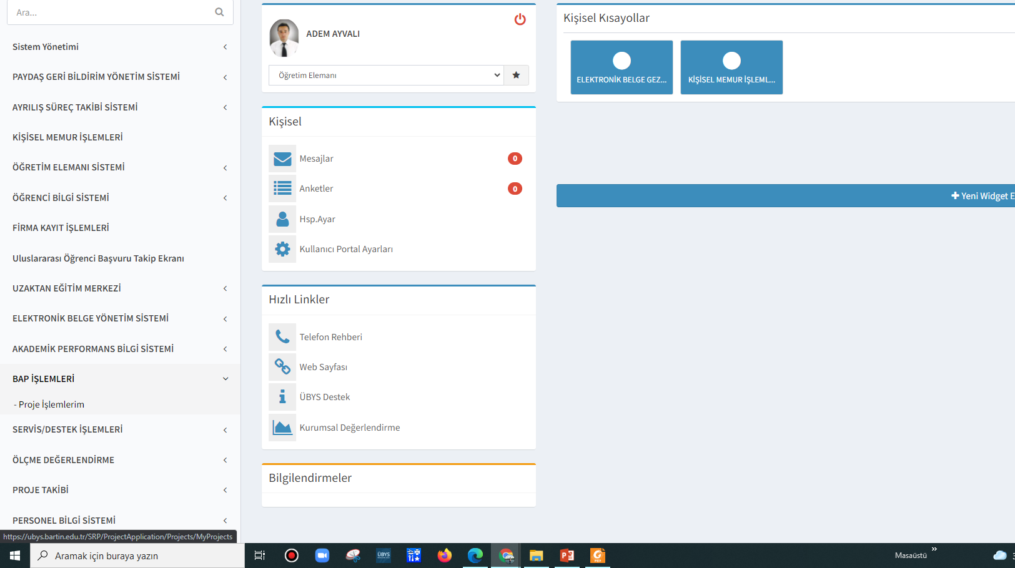
UBYS BAP Başvuru Modülü

Slide 28
UBYS BAP Başvuru Modülü

Slide 29
UBYS BAP Başvuru Modülü

Slide 30
UBYS BAP Başvuru Modülü

Slide 31
UBYS BAP Başvuru Modülü

Slide 32
UBYS BAP Başvuru Modülü
Proje detay bilgilerini eklerken mutlaka bu kısımdan güncel taslak form indirildikten sonra, tüm başlıklar ayrıntılı doldurulmalı ve PDF’e dönüştürülerek, Dosya seç kısmından yüklenmelidir.

Slide 33
UBYS BAP Başvuru Modülü
Belirtilen başlıklar altında yazılan açıklamalar dikkate alınmalı, Proje Detay Bilgileri açıklamalarda istenen tüm bilgileri içermelidir.

Slide 34
UBYS BAP Başvuru Modülü

Slide 35
UBYS BAP Başvuru Modülü

Slide 36
UBYS BAP Başvuru Modülü

Slide 37
UBYS BAP Başvuru Modülü

Slide 38
UBYS BAP Başvuru Modülü

Slide 39
UBYS BAP Başvuru Modülü

Slide 40
UBYS BAP Başvuru Modülü

Slide 41
UBYS BAP Başvuru Modülü

Slide 42
UBYS BAP Başvuru Modülü

Slide 43
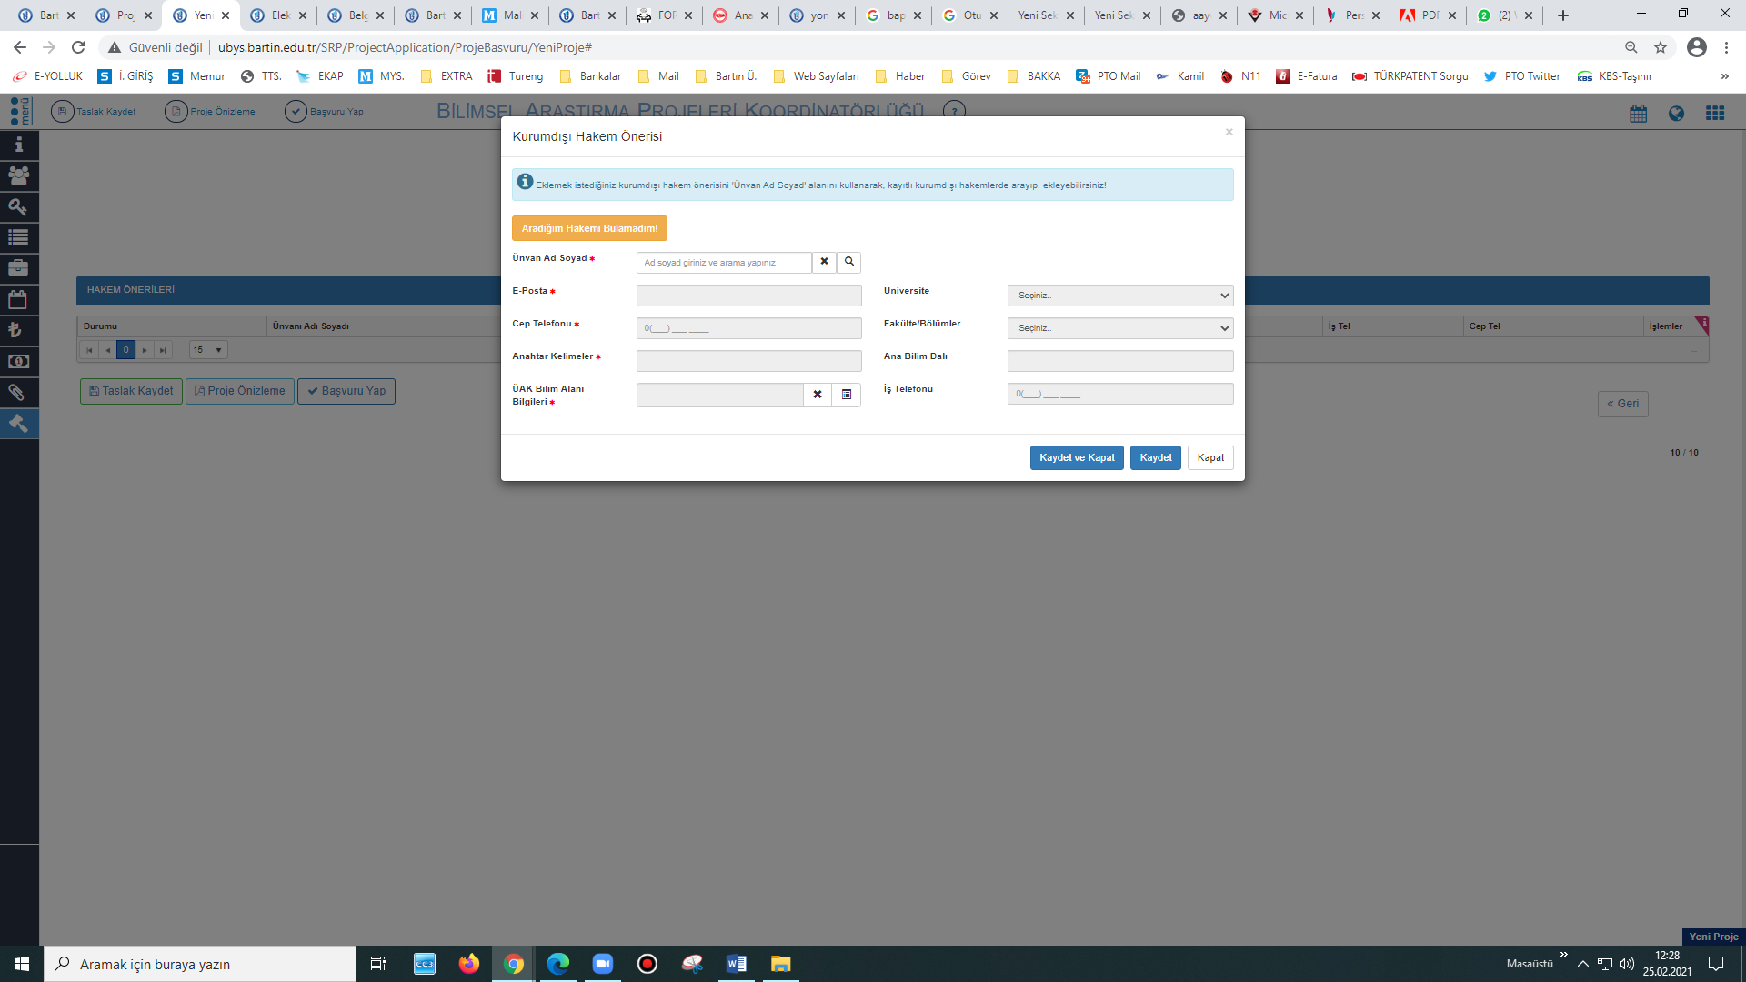
UBYS BAP Başvuru Modülü

Slide 44
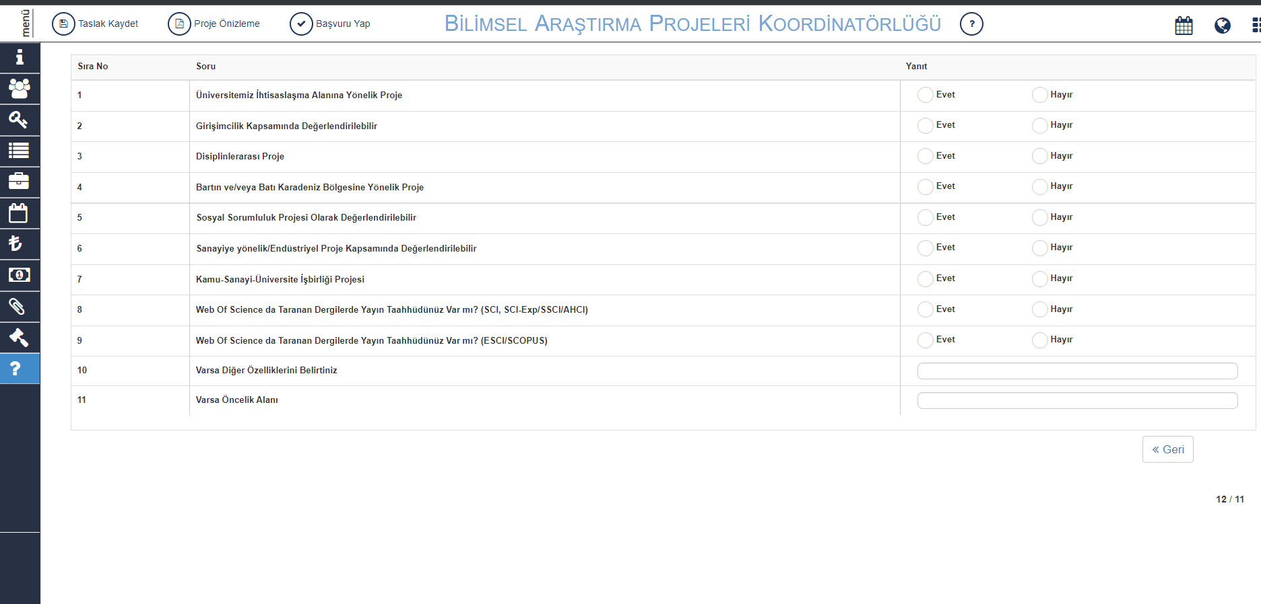
UBYS BAP Başvuru Modülü

Slide 45
UBYS BAP Başvuru Modülü

Slide 46
UBYS BAP Başvuru Modülü

Slide 47
UBYS BAP Başvuru Modülü

Slide 48
UBYS BAP Başvuru Modülü

Slide 49
UBYS BAP Başvuru Modülü

Slide 50
UBYS BAP Başvuru Modülü

Slide 51
UBYS BAP Başvuru Modülü

Slide 52
UBYS BAP Başvuru Modülü

Slide 53
Dinlediğiniz
İçin
Teşekkürler.

